Slide 1
শুভেচ্ছা রইল

Slide 2
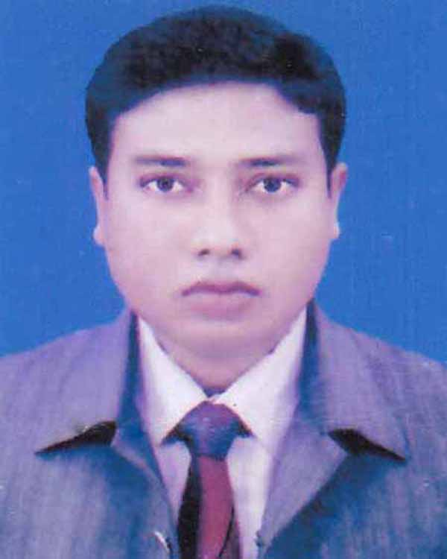
শিক্ষক পরিচিতি
কাকন চন্দ্র মন্ডল
সহকারী শিক্ষক, (কম্পিউটার), রাজঘাট জাফরপুর মাধ্যমিক বালিকা বিদ্যালয়,
উপজেলাঃ অভয়নগর, জেলাঃ যশোর।
মুঠোফোন- 01৯১১-৮১০৭৬৬

Slide 3
পাঠ পরিচিতি
শ্রেণি-6ষ্ঠ
বিষয়- বাংলা ১ম পত্র
সময়-৫০মিনিট
তাং-

Slide 4
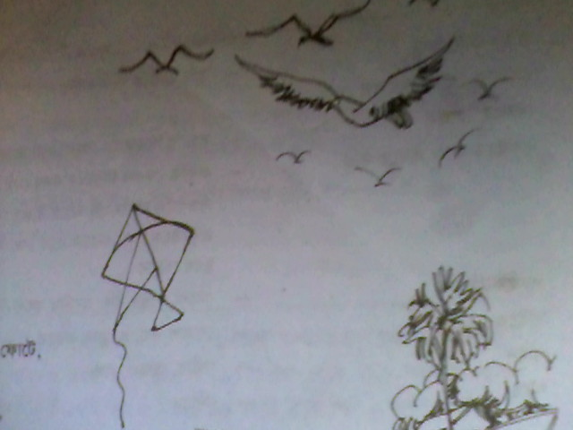
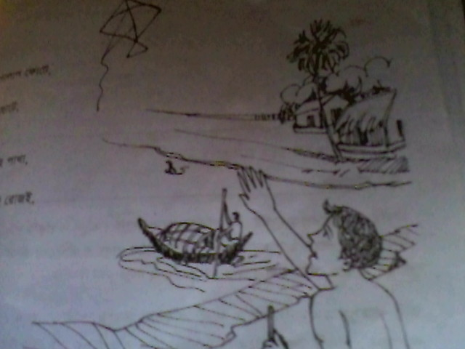
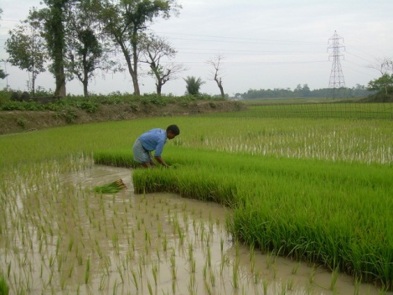
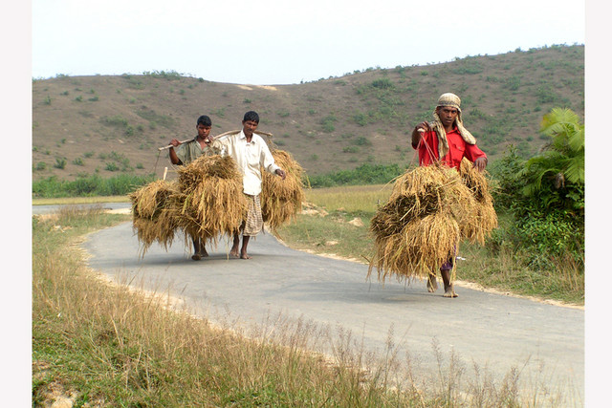

Slide 5
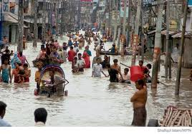
পাঠ শিরোনাম
বাঁচতে দাও

Slide 6
শিখন ফল
এই পাঠ শেষে শিক্ষার্থীরা……….
কবি পরিচিতি বলতে পারবে
কবিতাংশ টুকু শুদ্ধ উচ্চারণে পড়তে পারবে
কঠিন শব্দের অর্থ লিখতে পারবে

Slide 7
কবি পরিচিতি
জন্মস্থান
জন্ম সাল
এলাটিং বেলাটিং
মৃত্যু
শিক্ষাগত যোগ্যতা
১৯২৯ সালে ২৩ অক্টোবর
ঢাকা
গ্রন্থ
পুরস্কার
একুশে পদক
২০০৬ খ্রিঃ ১৭ই আগষ্ট
(এম,এ)
শামসুর রাহমান

Slide 8
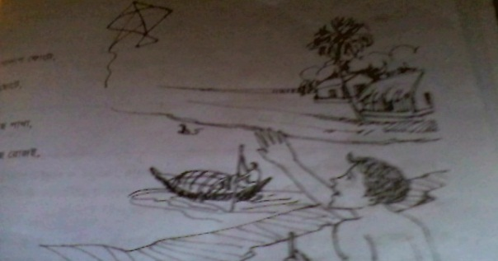
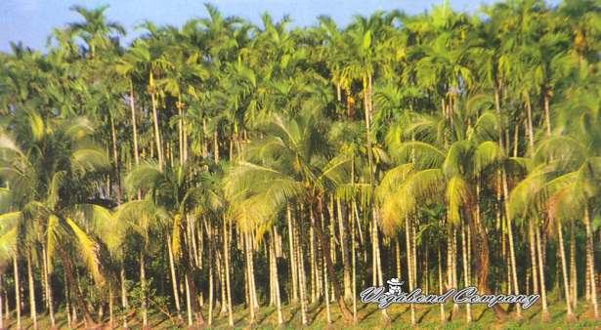
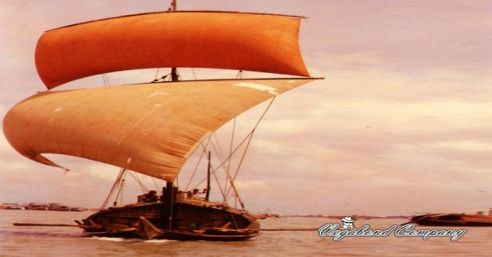
শব্দার্থ
নাইতে
গোসল করতে
গহিন
গভীর
গাঙে
নদীতে

Slide 9
উপস্থাপনা
নীল আকাশের সোনালী চিল মেলছে পাখা,মেলতে দাও।
জোনাকি পোকা আলোর খেলা খেলছে রোজই ,খেলতে দাও।
কাজল বিলে পানকৌড়ি নাইছে সুখে ,নাইতে দাও,
গহিন গাংগে সুজন মাঝি বাইছে নাও,বাইতে দাও।
শিক্ষক
কবিতা
পড়াচ্ছেন

Slide 10
একক কাজ
সময়ঃ ৩ মিনিট
সুজন মাঝি কোথায় নৌকা বাইছে ? ?
উত্তরঃ
নদীতে

Slide 11
জোড়ায় কাজ
সময়ঃ ০৫ মিনিট
কোন দেশেতে তরুলতা সকল দেশের চাইতে শ্যামল
কোন দেশেতে চলতে গেলেই দলতে হয় দুর্বা কোমল
কোথায় ফলে সোনার ফসল
সোনার কমল ফোটে রে
সে আমাদের বাংলাদেশ
আমাদের বাংলা রে ।
“বাঁচতে দাও” কবিতার সাথে উদ্দীপকটির সাদৃশ্য ও বৈসাদৃশ্য আলোচনা কর ।

Slide 12
মুল্যায়ন
পানকৌড়ি শব্দের অর্থ কি ?
কবির লেখা কয়েকটি গ্রন্থের নাম লিখ ।
ফুটতে দাও,ছুটতে দাও –এ কথাগুলো দ্বারা কবি কী বূঝাতে চেয়েছেন ?

Slide 13
বাড়ীর কাজঃ
“বাঁচতে দাও” কবিতায় কবির দেশপ্রেম তোমাকে কীভাবে অনুপ্রাণিত করেছে তা বিশ্লেষণ কর।

Slide 14
ধন্যবাদ

